Slide 1
Komposition
- Visuelle virkemidler
Notes:
Kompositionsprincipper kan forstås som ordensskabende skabeloner, som kunstneren mere eller mindre bevidst bygger sit værk op omkring, og som fungerer som en synlig, delvist synlig eller usynlig ledetråd for øjets vandring rundt i et værk.

Slide 2
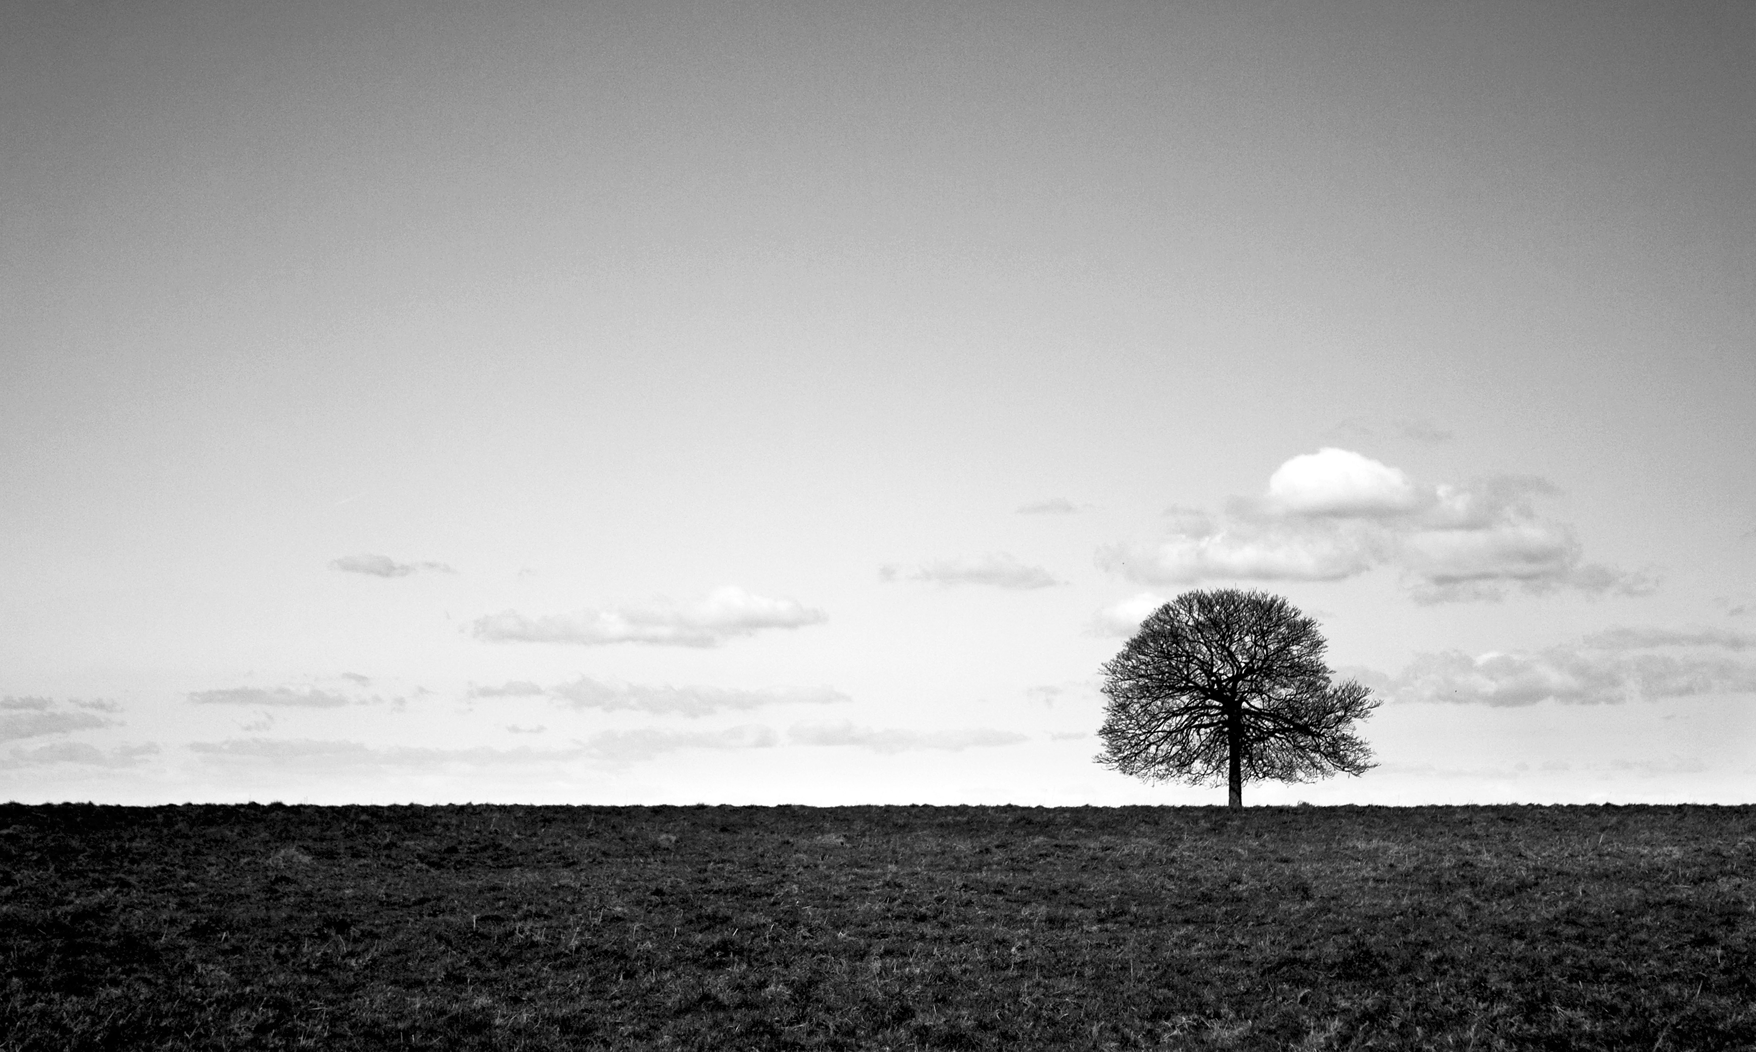
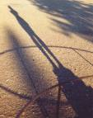
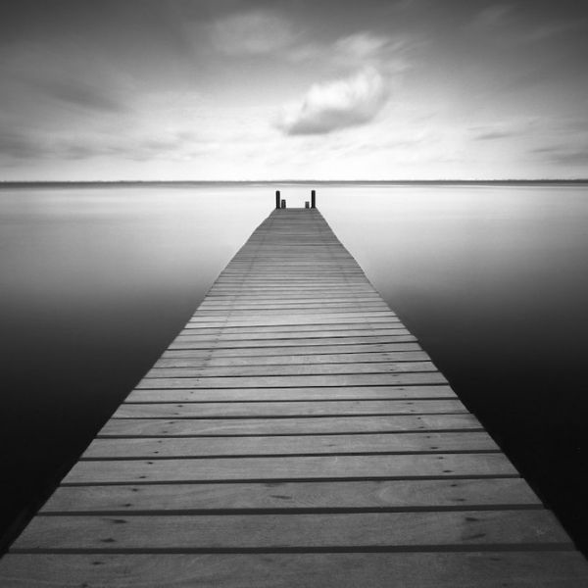
Komposition: Horisontal, vertikal, diagonal
Horisontalkomposition
Diagonalkomposition
Vertikalkomposition

Slide 3

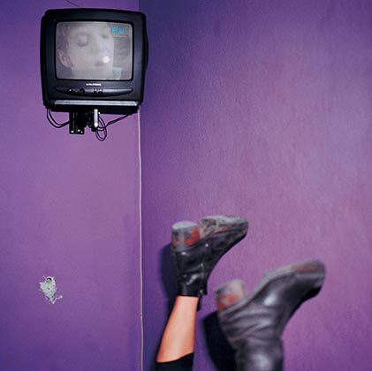
Komposition: Det gyldne snit
Trine Søndergaard
Kyle Thompson
Ca. 38%

Slide 4
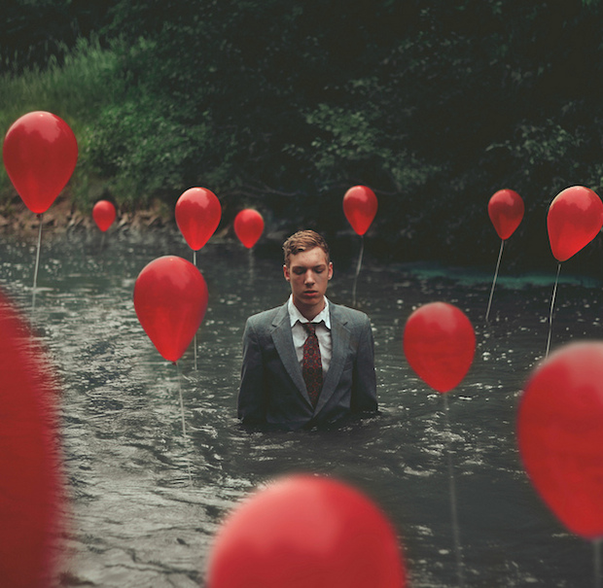
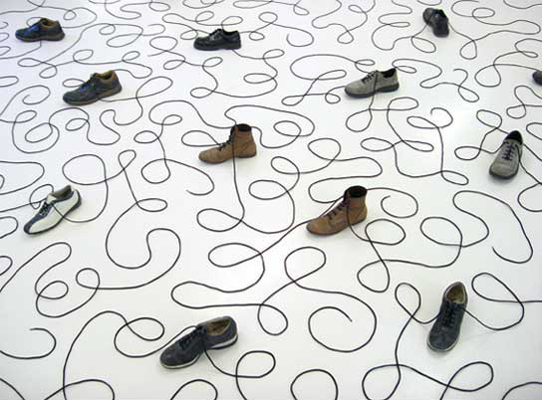
Komposition: Additiv >< hierakisk
Şakir Gökçebağ
Kyle Thompson
Notes:
De fleste billeder er hierakiske: motiv i billedet, motivet træder frem så ikke alle dele af billedet er vigtigt fx baggrunden er ikke direkte med i handlingen af billedet
Additivt: gentagelse, serielt, mønster/abstrakt. Alle billedets dele er lige vigtige for hele billedet. Vi ser alle dele lige meget.

Slide 5
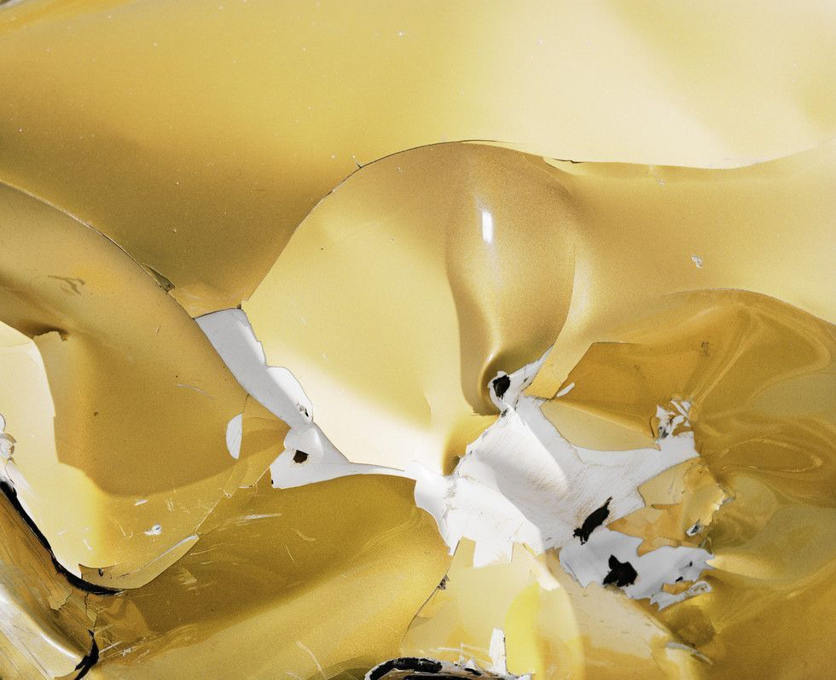
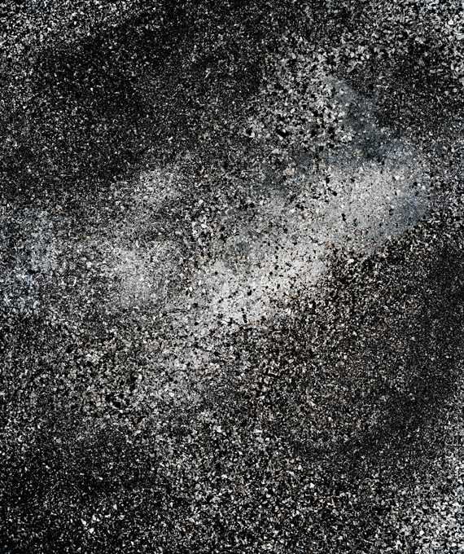
Additiv
Nicolai Howalt, Car crash studies
Nicolai Howalt, Endings#1, 2011
Notes:
Endings – studie af aske efter kremering af død person. Hvor ender vi henne?

Slide 6
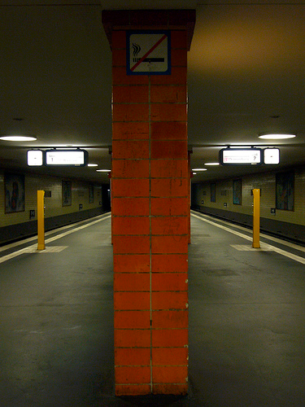
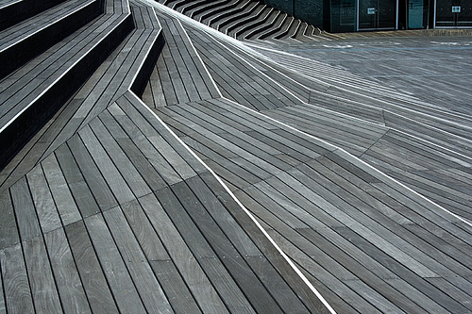
Komposition: Balance, ubalance, symmetri

Slide 7
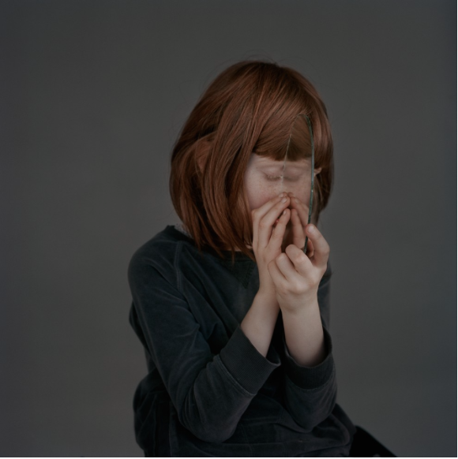
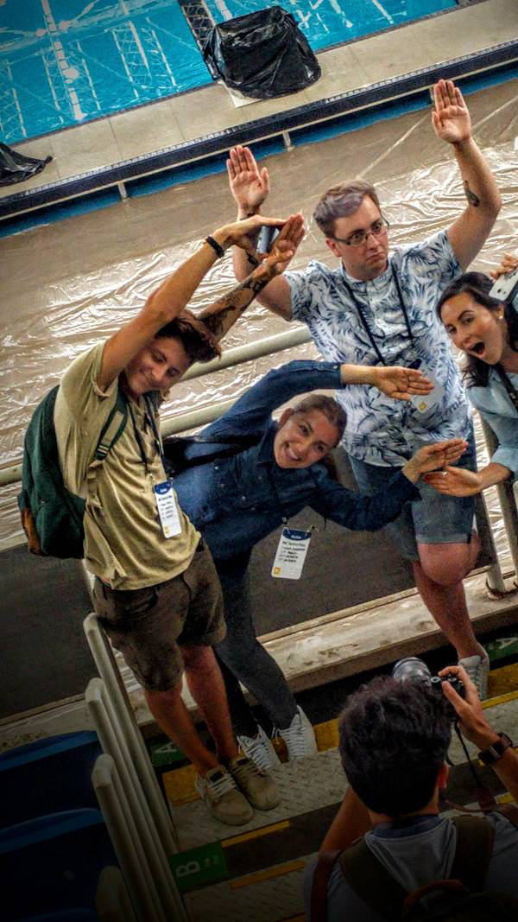
Komposition: Åben, lukket
Trine Søndergaard

Slide 8
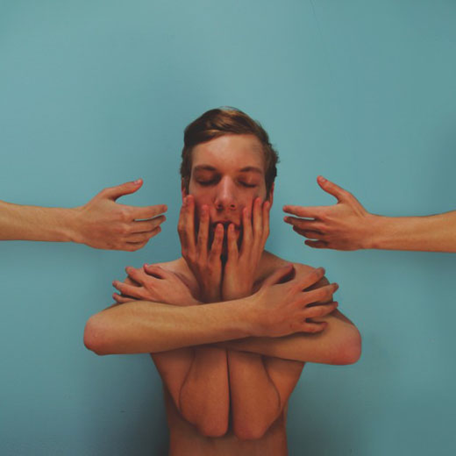
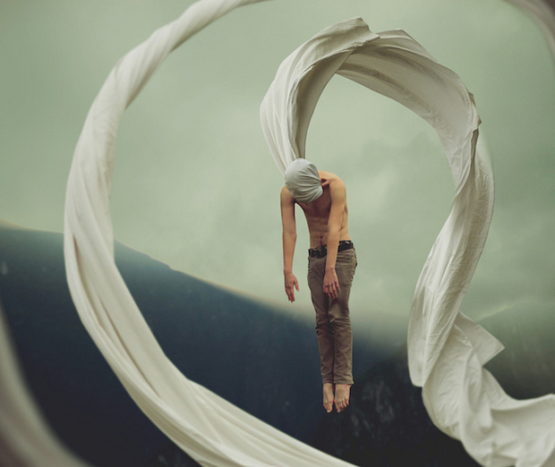
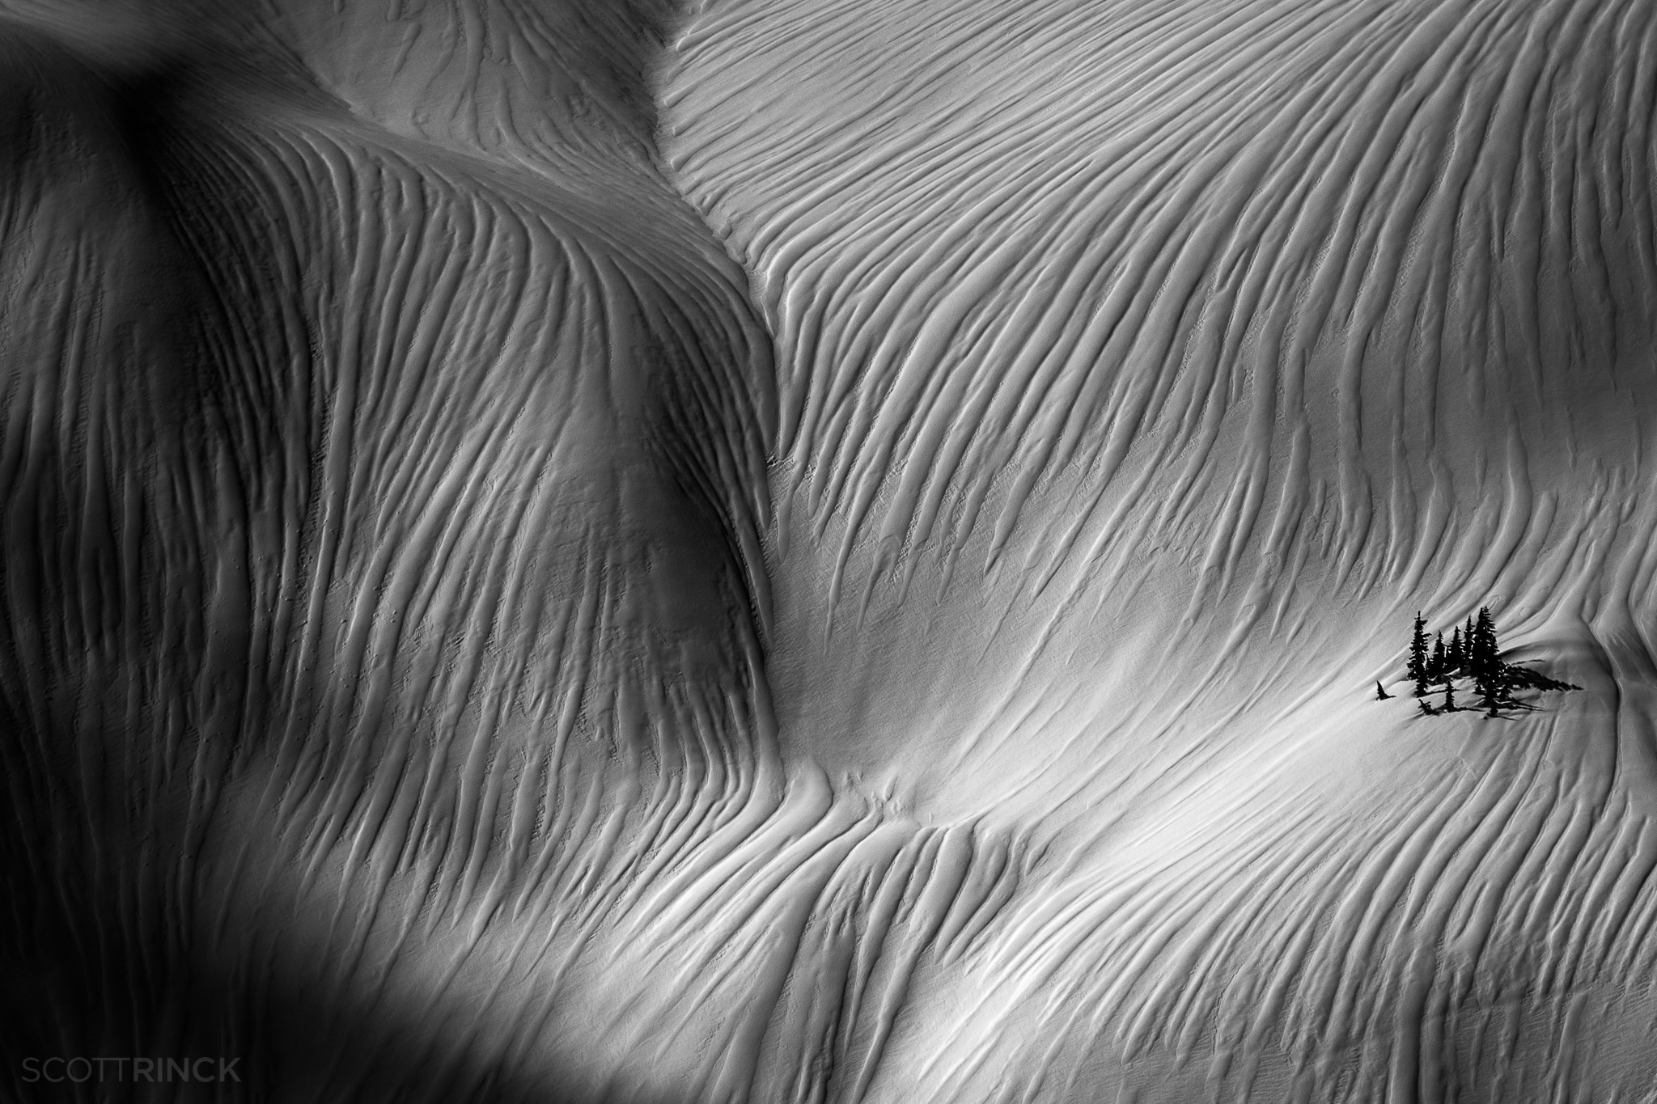
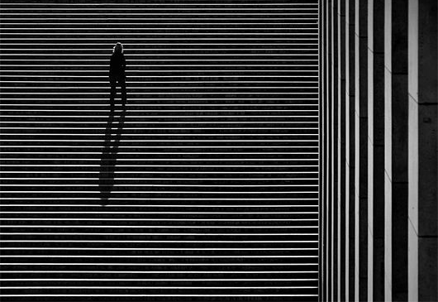
Komposition: Statisk og dynamisk
Kyle Thompson
Kyle Thompson

Slide 9
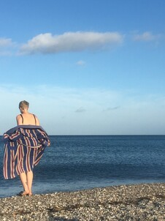
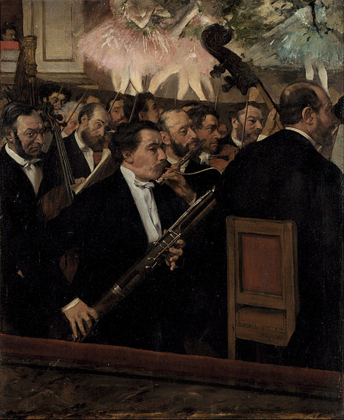
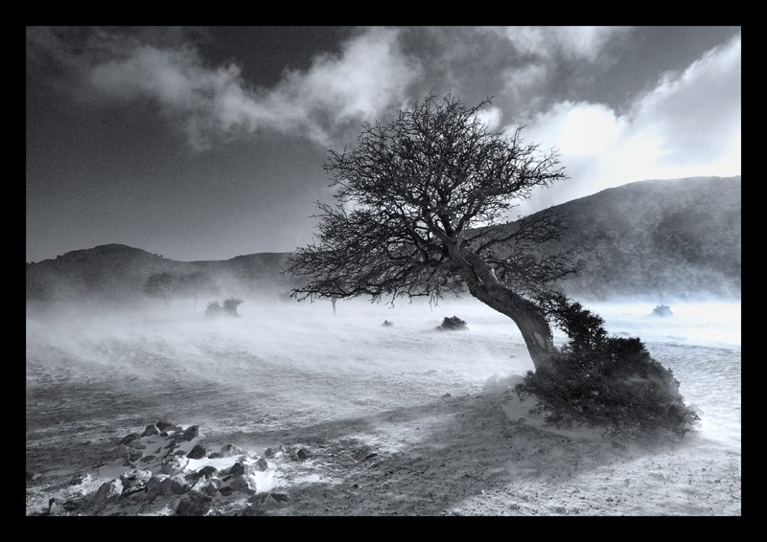
Komposition: Beskæring
Edgar Degas,
L'orchestre de l'Opéra, 1870.
Uden titel, fotografi 2018
Foto: Mads Mark-Eriksen
Notes:
Da det menneskelige øje har en tendens til at færdiggøre fragmentariske (beskårne) former, bruges billedbeskæring ofte til at lade et fragment, for eksempel af et menneske eller et objekt, repræsentere en større helhed og samtidig skabe udfordring for beskueren, der indirekte opfordres til at fuldende formen.
Rent formelt hænger billedbeskæring uløseligt sammen med komposition, idet et billedes komposition ændres radikalt med beskæring.
Således kan et centreret (statisk) billede gøres mere dynamisk, hvis det beskæres, således at balancen forrykkes og medvirker til at skabe spænding og dramatik.

Slide 10
Teoretisk øvelse
– komposition i kunstværker

Slide 11
Praktisk øvelse 2
- Fotoøvelse om komposition

Slide 12
Visualiseringsøvelse om formanalysebegreber inden for komposition

Slide 13
Opgaven
Hvordan kan man bevidst bruge kompositionsprincipper i 2 billeder, der visualiserer et naturmotiv, men hvor det ene fremstår åbent og dynamisk og det andet lukket og statisk?

Slide 14
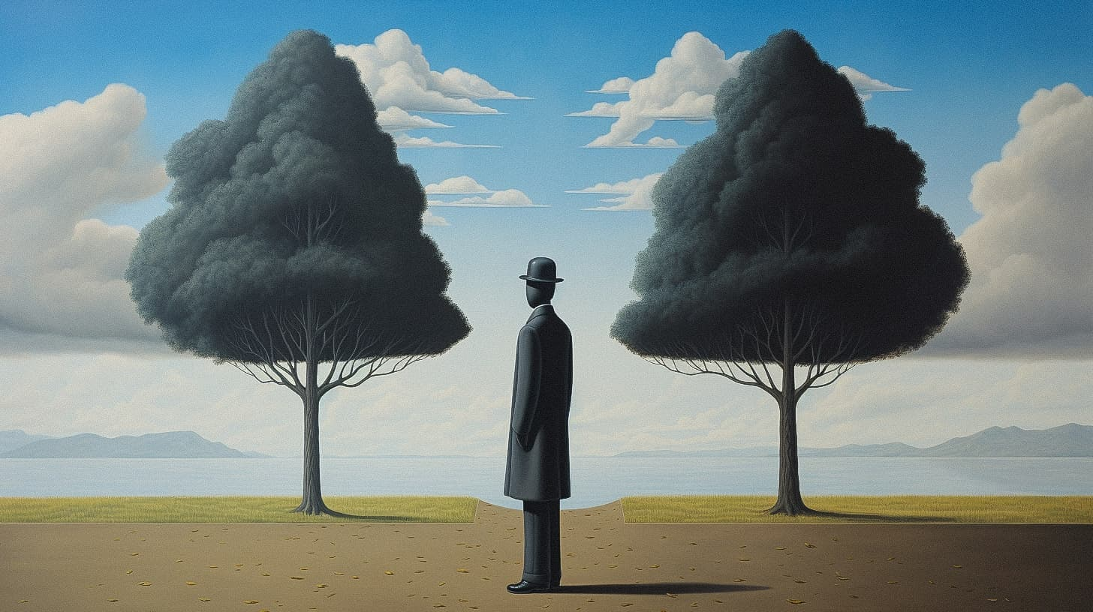

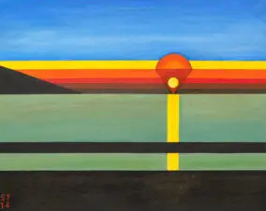
Inspiration til statiske billeder
AI-genereret billede i stil med Magritte
Boris Draschoff

Slide 15
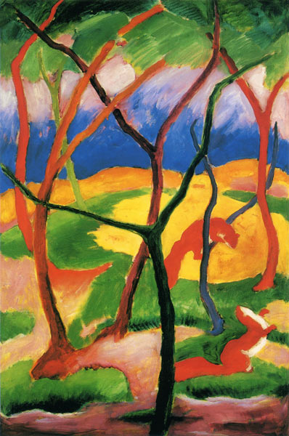
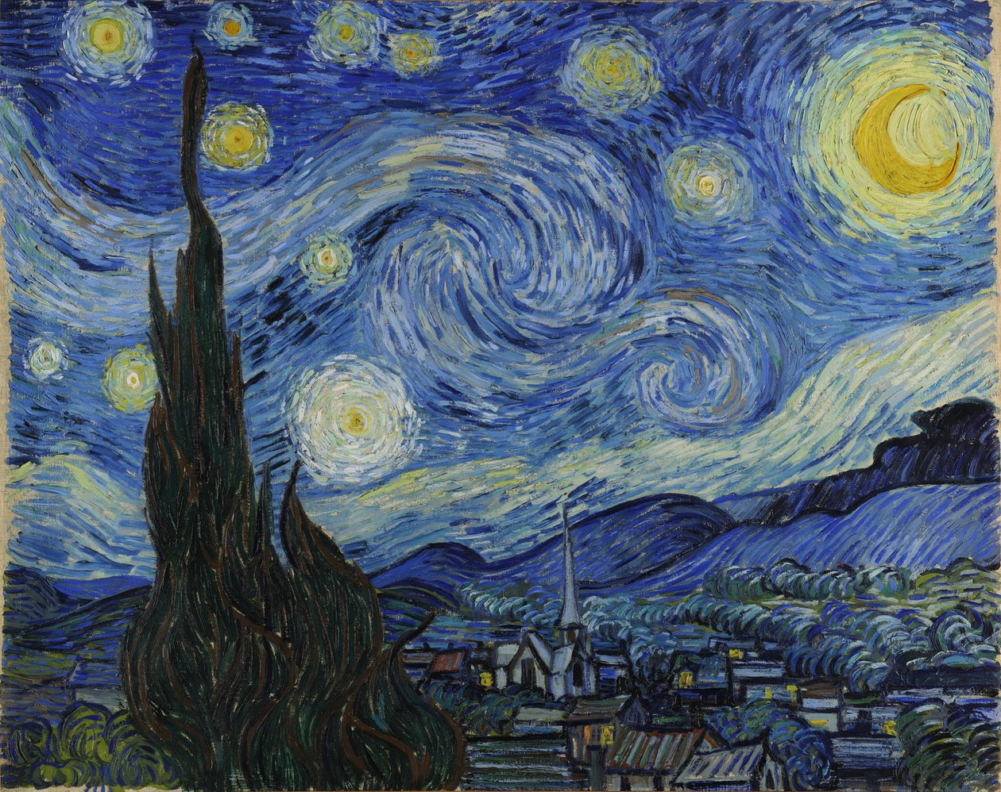
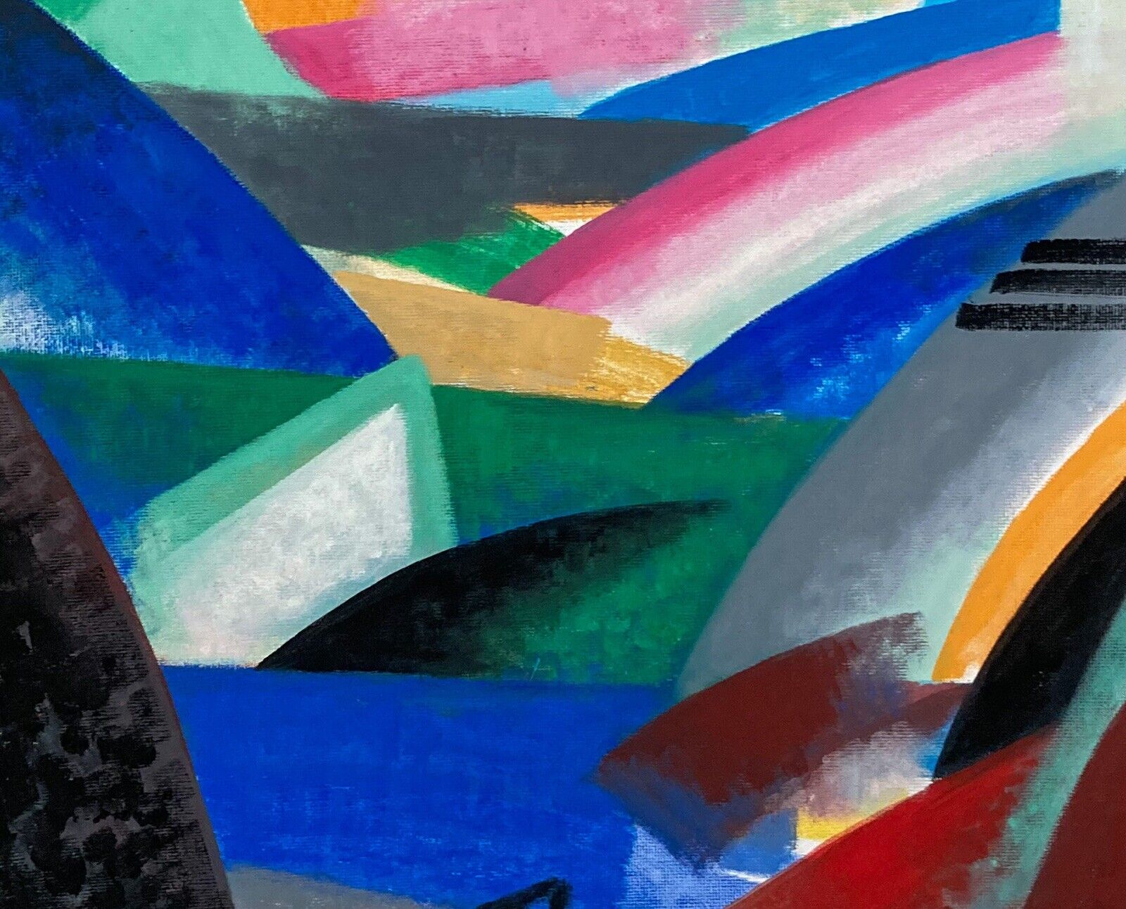
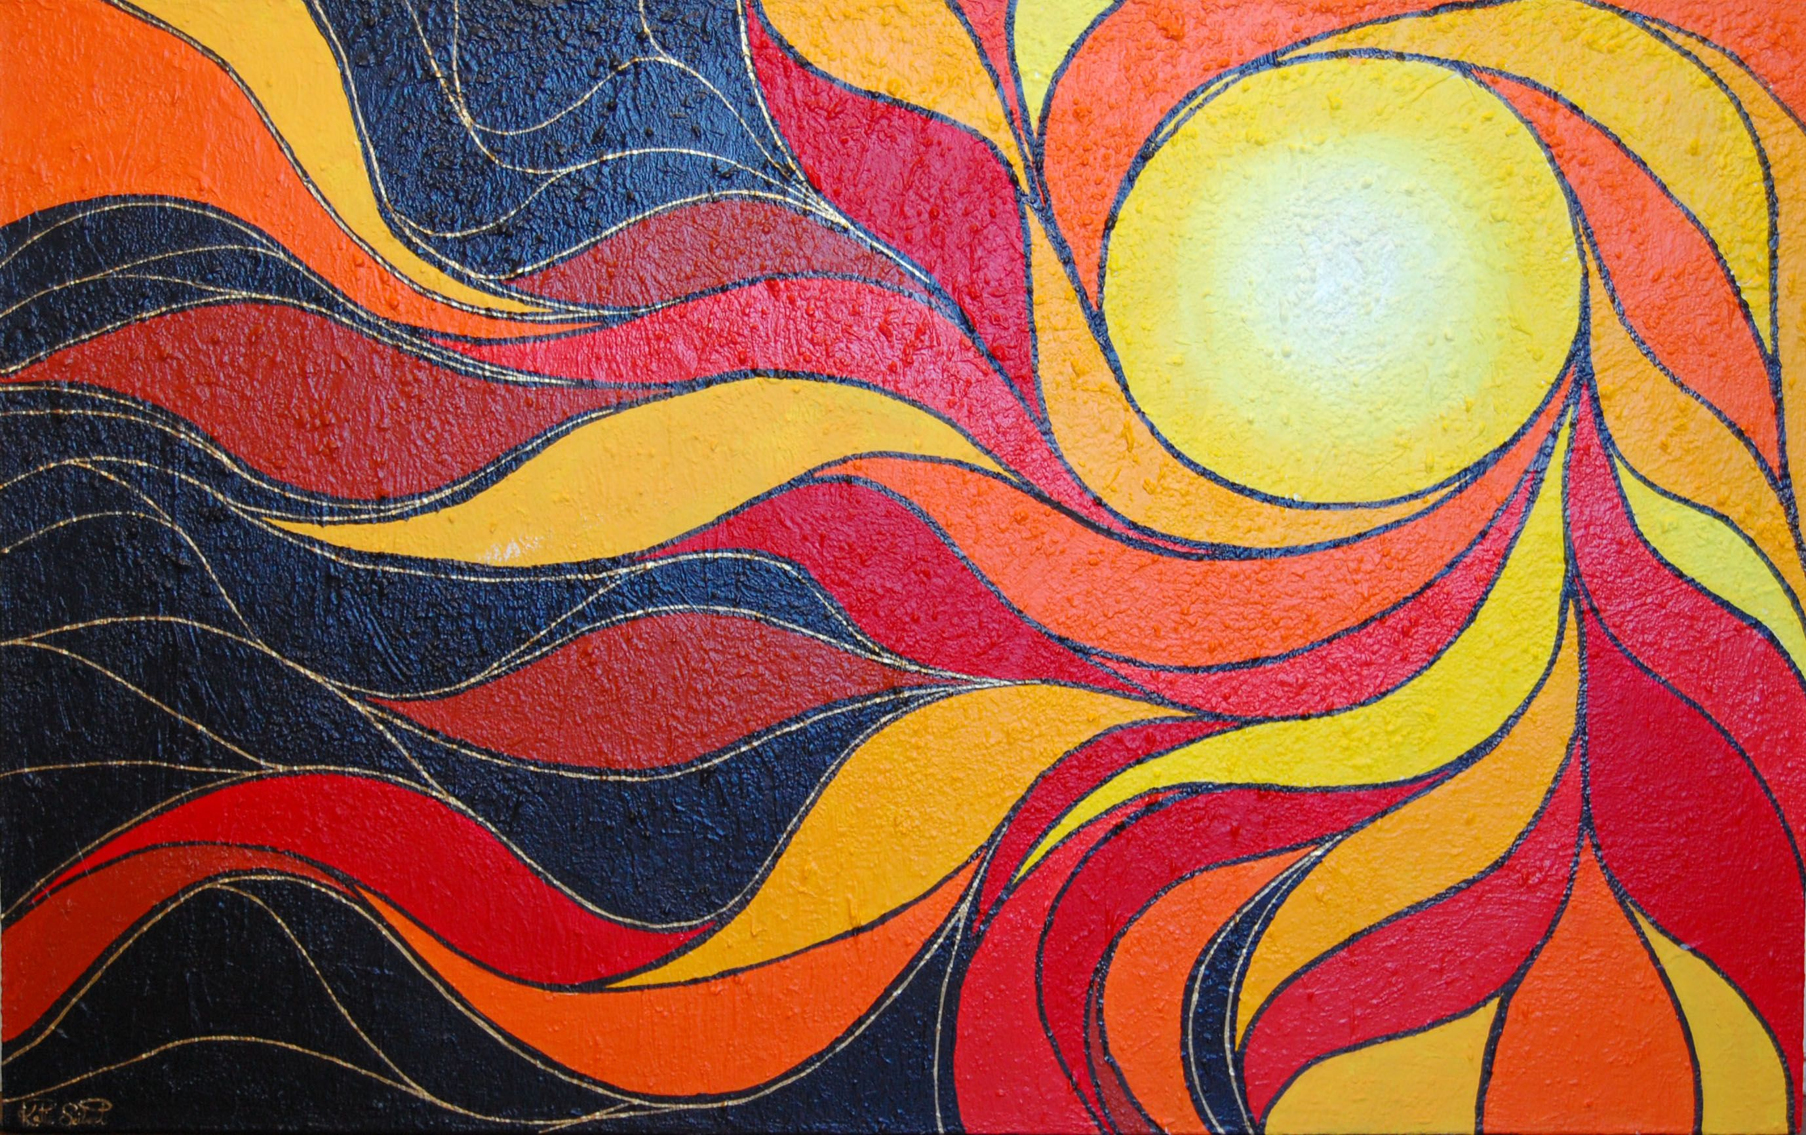
Inspiration til dynamiske billeder
Vincent van Gogh, Starry Night, 1889.
Franz Marc, Playing Wiesels, 1911

